Slide 1
База данных «Блог»

Slide 2
Содержание
Схема БД. (3-7)
Логические ограничения (8)
Триггер (9)
Хранимые процедуры (10-11)
Запросы по модификации БД (12-13)

Slide 3
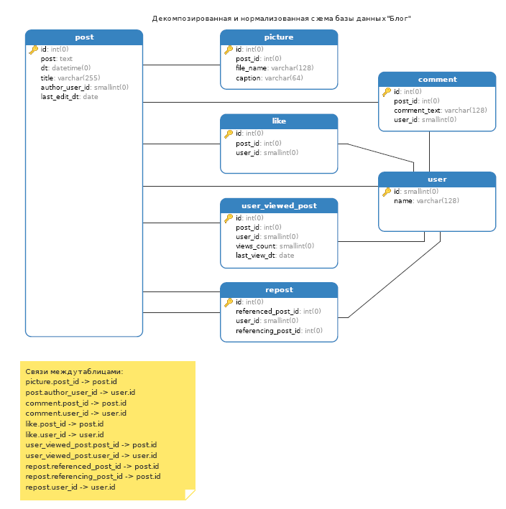
Структура БД.
Версия 1

Slide 4
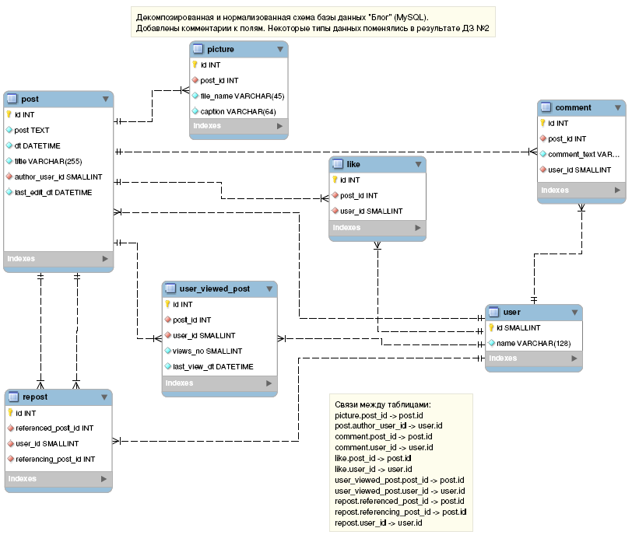
Структура БД.
Версия 2

Slide 5
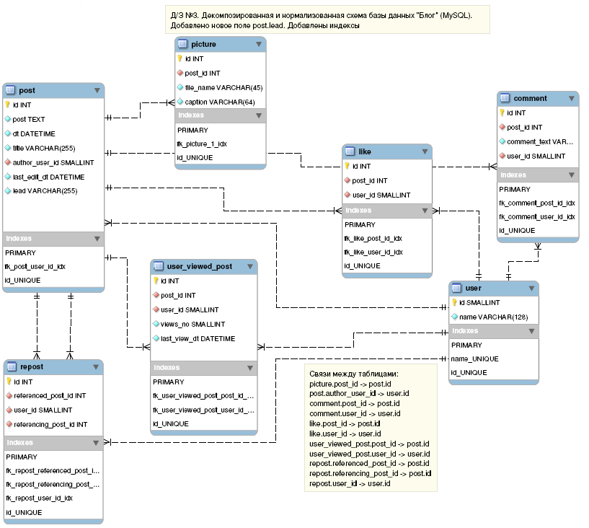
Структура БД.
Версия 3

Slide 6
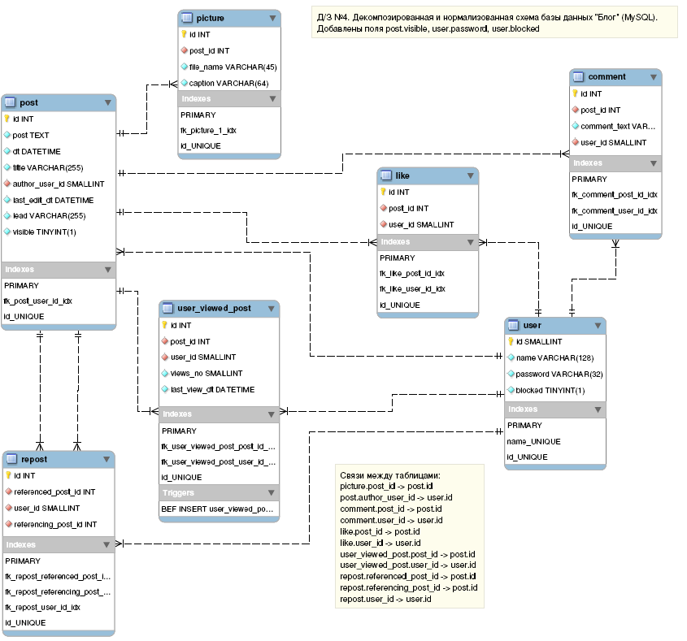
Структура БД.
Версия 4

Slide 7
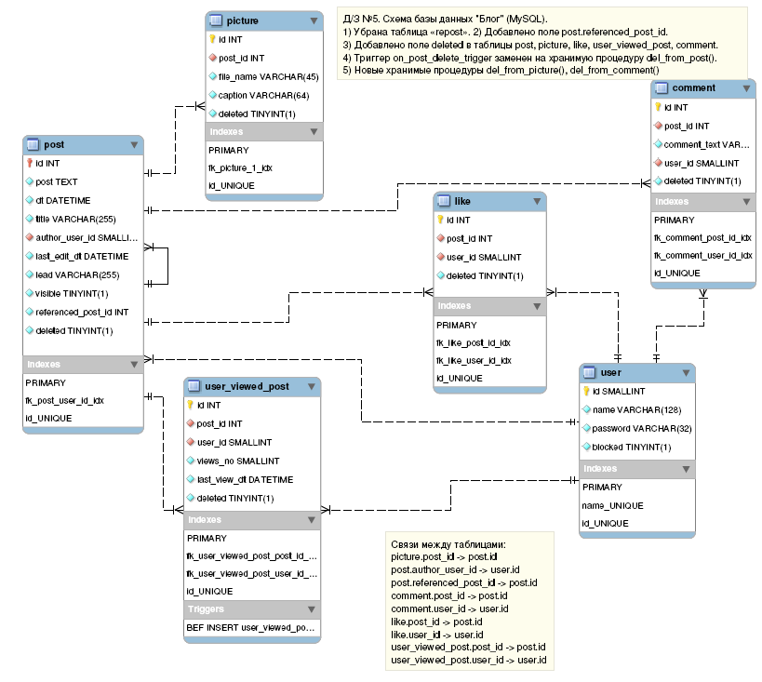
Структура БД.
Версия 5

Slide 8
Логические ограничения
Для каждой записи "user_viewed_post" user_viewed_post.last_view_dt должен быть > post.dt, где post.id = user_viewed_post.post_id
Проверка прав доступа пользователя с заданным user_id на добавление записи в таблицу picture для статьи post_id - реализовать в логике программы
Проверка прав доступа пользователя с заданным user_id на изменение записи с указанным id в таблице picture для статьи post_id - реализовать в логике программы
Если пользователь отозвал "like" от статьи, то удаляем запись из таблицы "like" - не используем поле "deleted"
Если происходит каскадное "удаление" из таблицы "like" потому, что удалили связанную статью из "post" - ставим флаг "like.deleted=1" в соответствующей записи таблицы "like"

Slide 9
Триггер. Для каждой записи "user_viewed_post" user_viewed_post.last_view_dt должен быть > post.dt, где post.id = user_viewed_post.post_id
CREATE DEFINER = CURRENT_USER TRIGGER `mydb`.`user_viewed_post_BEFORE_INSERT` BEFORE INSERT ON `user_viewed_post` FOR EACH ROW
BEGIN
SET @postDate = (SELECT `dt` FROM `mydb`.`post` WHERE `mydb`.`post`.`id` = NEW.`post_id`);
IF (@postDate > NEW.`last_view_dt`) THEN
SIGNAL SQLSTATE '12345'
SET MESSAGE_TEXT := 'check constraint on user_viewed_post.last_view_dt failed';
END IF;
END

Slide 10
Хранимая процедура "удалить запись из post"
DELIMITER //
CREATE PROCEDURE `del_from_post` (IN post_id INT)
BEGIN
UPDATE `blog_db`.`picture` SET `deleted` = '1' WHERE `post_id` = post_id;
UPDATE `blog_db`.`user_viewed_post` SET `deleted` = '1' WHERE `post_id` = post_id;
UPDATE `blog_db`.`like` SET `deleted` = '1' WHERE `post_id` = post_id;
UPDATE `blog_db`.`comment` SET `deleted` = '1' WHERE `post_id` = post_id;
UPDATE `blog_db`.`post` SET `deleted` = '1' WHERE ` id` = post_id;
END //

Slide 11
Хранимые процедуры "удалить запись из picture", "удалить комментарий к статье"
DELIMITER //
CREATE PROCEDURE `del_from_picture` (IN picture_id INT)
BEGIN
UPDATE `blog_db`.`picture` SET `deleted` = '1' WHERE `id` = picture_id;
END //
DELIMITER //
CREATE PROCEDURE `del_from_comment` (IN comment_id INT)
BEGIN
UPDATE `blog_db`.`picture` SET `deleted` = '1' WHERE `id` = comment_id;
END //

Slide 12
Запросы модификации БД-1
Пользователь с заданным author_user_id создает запись в таблице "post"
Пользователь с заданным author_user_id модифицирует запись с заданным id в таблице "post"
Пользователь с заданным author_user_id удаляет запись с заданным id из таблицы "post" (запись помечается как удаленная, записи в зависимых таблицах помечаются каскадно) (см. хранимую процедуру del_from_post)
Пользователь с заданным user_id добавляет в таблицу "picture" запись для статьи с заданным post_id
Пользователь с заданным user_id модифицирует в таблицу "picture" запись с заданным id
Пользователь с заданным user_id удаляет из таблицы "picture" запись с заданным id
каскадная пометка записи из "picture" при "удалении" из таблицы "post" связанной записи post_id (см. хранимую процедуру del_from_post)
Пользователь с заданным user_id в своей статье с указанным id делает репост статьи referenced_post_id
Пользователь с заданным user_id своей заданной статье отключает репост статьи referenced_post_id

Slide 13
Запросы модификации БД-2
Пользователь с заданным user_id впервые просматривает статью post_id (добавление в таблицу "user_viewed_post" новой записи)
Пользователь с заданным user_id повторно просматривает статью post_id (добавление в таблицу "user_viewed_post" новой записи)
каскадная пометка записи из "user_viewed_post" как "deleted=1" при "удалении" из таблицы "post" связанной записи post_id (см. хранимую процедуру del_from_post)
Пользователь с заданным user_id ставит отметку "like" для статьи post_id как интересную (добавление в таблицу "like" новой записи)
Пользователь с заданным user_id снимает отметку "like" со статьи post_id (удаление из таблицы "like")
каскадная отметка записи из "like" как "deleted=1" при пометке связанной записи post_id как удаленной (см. хранимую процедуру del_from_post)
Пользователь регистрируется на сайте блога (добавление в таблицу "user" новой записи)
Пользователь с заданным user_id меняет свои данные (обновление записи с заданным id в таблице "user")
администратор блога меняет значение поля "blocked" у заданного пользователя (обновление записи с заданным id в таблице "user")
удаление пользователей не предусмотрено

Slide 14
Спасибо за внимание!
Вопросы?

